Slide 1

第四节 区 域
一、区域的概念
二、单连通域与多连通域
三、典型例题
四、小结与思考

Slide 2


一、区域的概念
1. 邻域:
说明

Slide 3

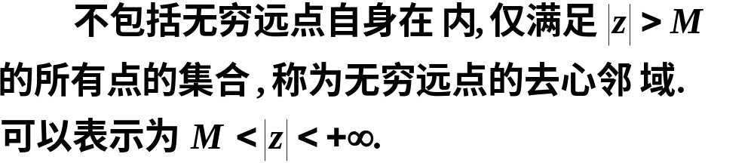
2.去心邻域:
说明

Slide 4
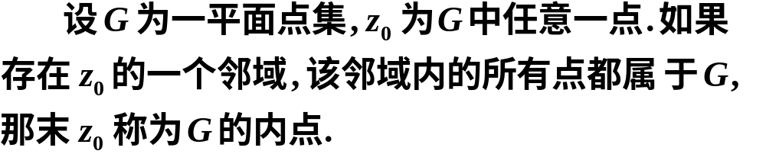
3.内点:
4.开集:
如果 G 内每一点都是它的内点,那末G 称为开集.

Slide 5
5.区域:
如果平面点集D满足以下两个条件,则称它为一个区域.
(1) D是一个开集；
(2) D是连通的,就是说D中任何两点都可以用完全属于D的一条折线连结起来.
6.边界点、边界:
设D是复平面内的一个区域,如果点 P 不属于D, 但在 P 的任意小的邻域内总有D中的点,这样的 P 点我们称为D的边界点.

Slide 6






D的所有边界点组成D的边界.
说明
(1) 区域的边界可能是由几条曲线和一些孤立的点所组成的.
(2) 区域D与它的边界一起构成闭区域

Slide 7





边界
以上基本概念的图示
区域
邻域
边界点
7.有界区域和无界区域:

Slide 8










课堂练习
判断下列区域是否有界?
(1) 圆环域:
(2) 上半平面:
(3) 角形域:
(4) 带形域:
答案
(1)有界; (2) (3) (4)无界.

Slide 9
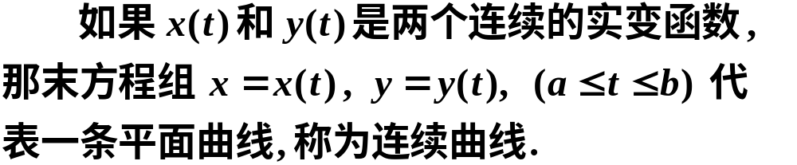
二、单连通域与多连通域
1. 连续曲线:
平面曲线的复数表示:

Slide 10

2. 光滑曲线:
由几段光滑曲线依次相接所组成的曲线称为按段光滑曲线.

Slide 11
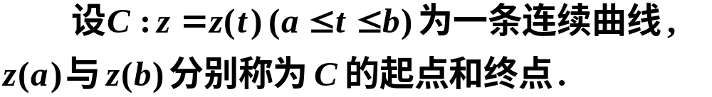
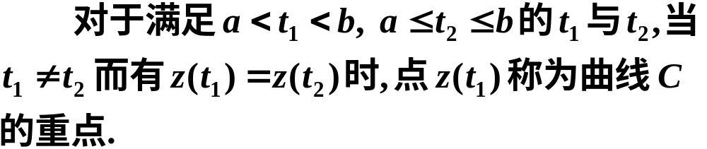
3. 简单曲线:
没有重点的曲线 C 称为简单曲线(或若尔当曲线).
通俗地说，简单曲线自身不相交.

Slide 12
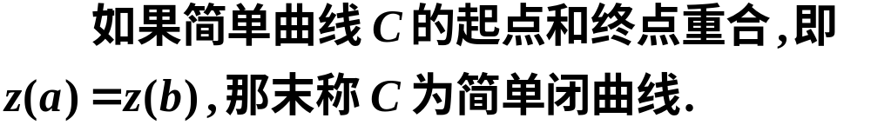

简单闭曲线的性质:
任意一条简单闭曲线 C 将复平面唯一地分成三个互不相交的点集.
边界
外部
内部

Slide 13


课堂练习
判断下列曲线是否为简单曲线?
简单
闭
简单
不闭
不简单
闭
不简单
不闭
答
案

Slide 14
4. 单连通域与多连通域的定义:
复平面上的一个区域B, 如果在其中任作一条简单闭曲线, 而曲线的内部总属于B, 就称为单连通域. 一个区域如果不是单连通域, 就称为多连通域.
单连通域
多连通域

Slide 15
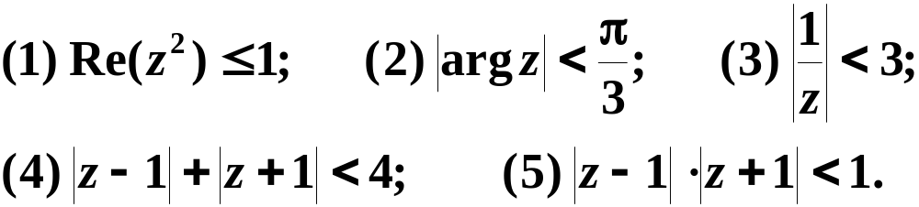

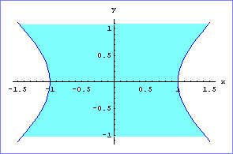
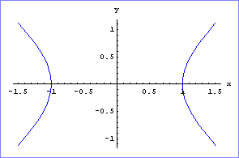


三、典型例题
例1
指明下列不等式所确定的区域, 是有界的还是无界的,单连通的还是多连通的.
解
无界的单连通域(如图).

Slide 16
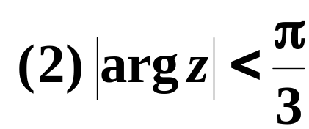
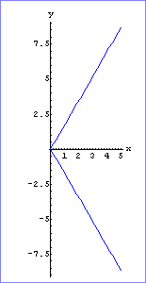
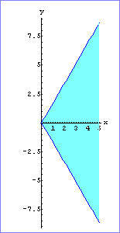
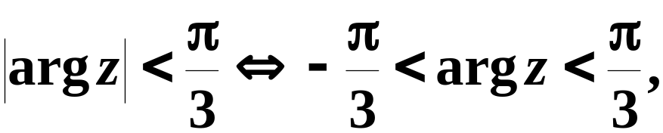
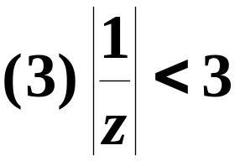
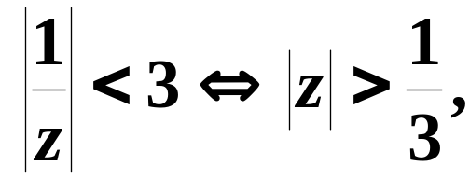
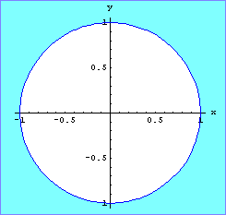
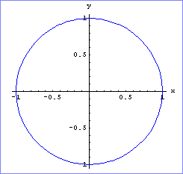
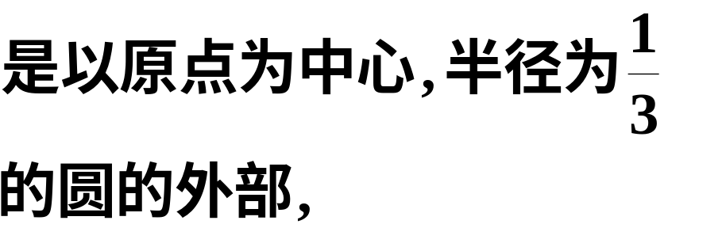
是角形域,
无界的单连通域(如图).
无界的多连通域.

Slide 17

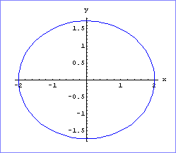
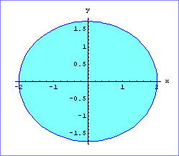

表示到1, –1的距离之和为定值4的点的轨迹,
是椭圆,
有界的单连通域.

Slide 18





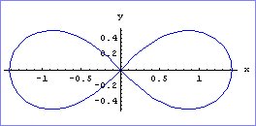
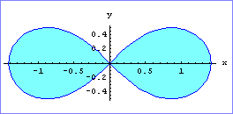

每一叶为有界的单连通域.

Slide 19
四、小结与思考
应理解区域的有关概念:
邻域、去心邻域、内点、开集、边界点、边界、区域、有界区域、无界区域
理解单连通域与多连通域.
放映结束，按Esc退出.

